Slide 1

EVENTOS
2024
XX Workshop de Proyectos Digitales
GT de Repositorios. Informe Acción 2
Evaluación de repositorios institucionales REBIUN

Slide 2



Acción 2
Evaluación de repositorios institucionales REBIUN
Línea 1:​
  Ámbito 2, área de actuación 7 ​
Línea 2:​
  Ámbito 1, área de actuación 3 (Obj. 1)
Equipo:
Catalina Guzmán (UCO), coordinadora
Cristina Azorín (UAB)
Juan Antonio Barrera (US)
José Manuel Erbez (ULL)
Rebeca Marín (UC3M)
Francisco Martínez (UPV)
M ª Ángeles Molina (UM)
José Carlos Morillo (UHU)
Brigit Nonó (UdG)
Rosa Padrós (UOC)
Jordi Prats (UPC)
Objetivos 2023-2024
Elaborar material informativo sobre los requisitos que deben cumplir los repositorios de datos para ser confiables.
Colaboración con FECyT en el testeo de la aplicación que están desarrollando para la evaluación de los repositorios.
Incorporación de miembros del GTREP de Rebiun como evaluadores durante el periodo en que FCEyT abra la convocatoria de evaluación.

Slide 3

Acción 2: Evaluación de repositorios institucionales REBIUN
2016 - 2019
• Proceso evaluación basado en 25 criterios seleccionados de la Guía de Evaluación Repositorios FECyT
• 61% de los repositorios REBIUN evaluados
• Sello REBIUN
2020 - 2022
Nueva Guía de evaluación FECyT
Definición de nuevos criterios
Colaboración con Scire → diseño herramienta para la evaluación basada en el software dPyx
https://www.rebiun.org/grupos-trabajo/repositorios/evaluacion

Slide 4


Acción 2: Evaluación de repositorios institucionales REBIUN
Objetivo 2. Colaboración con FECyT en el testeo de la aplicación que están desarrollando para la evaluación de los repositorios.
2023 inicio de esta fase
Definición de nuevos criterios basados en la Guía 2021
  38 criterios: 21 requeridos y 17 recomendados
  Estructura en 5 áreas
    Políticas
    Metadatos
    Interoperatividad
    Logs/Estadísicas
    Visibilidad
Fin de la colaboración con Scire
FECyT aloja la herramienta de evaluación basada en sotfware dPyx y heredera de la anterior

Slide 5
Acción 2: Evaluación de repositorios institucionales REBIUN
Trabajos del grupo
Consensuación de los criterios junto con FECyT
Estudio de la ponderación de estos
Evaluación del funcionamiento desde el punto de vista del administrador del repositorio a evaluar
Evaluación del funcionamiento desde el punto de vista del evaluador
Revisión de las leyendas de ayuda de la herramienta
Revisión de los mensajes que se reciben desde la herramienta durante todo el proceso
Acordar junto con FECyT el calendario de implementación de esta herramienta

Slide 6
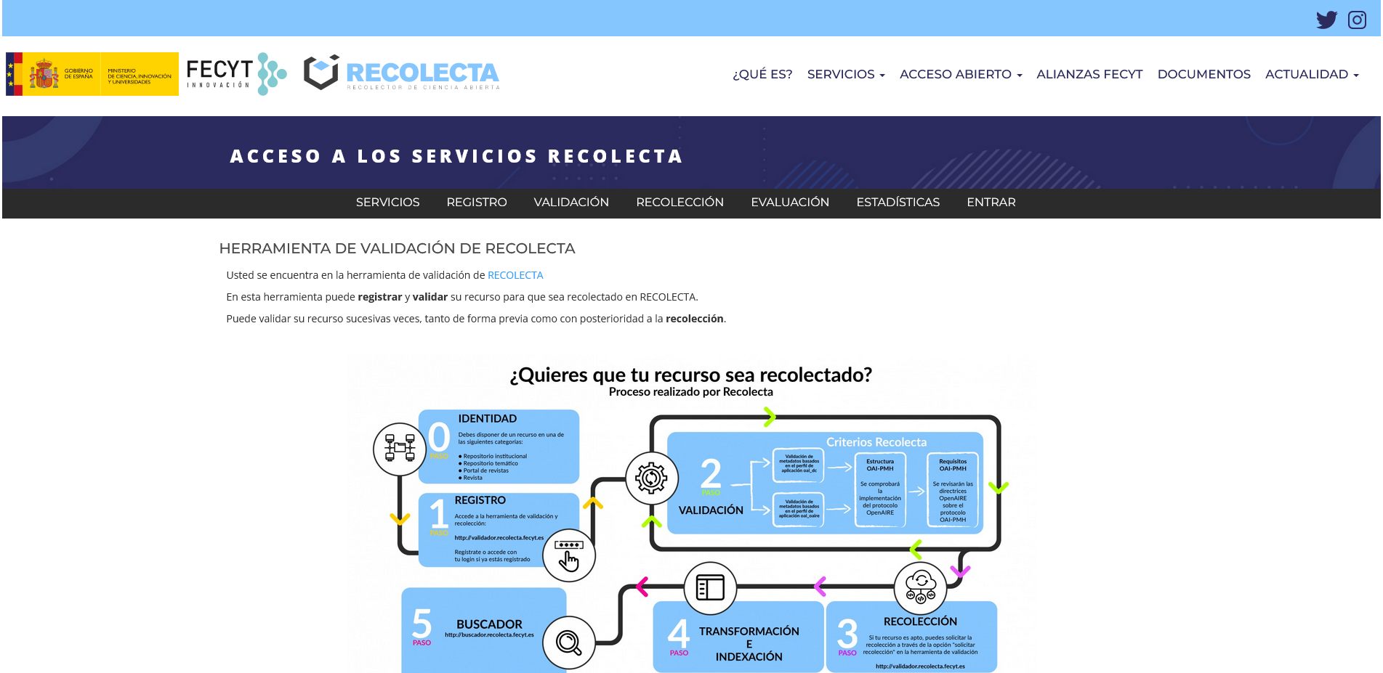
Acción 2: Evaluación de repositorios institucionales REBIUN

Slide 7
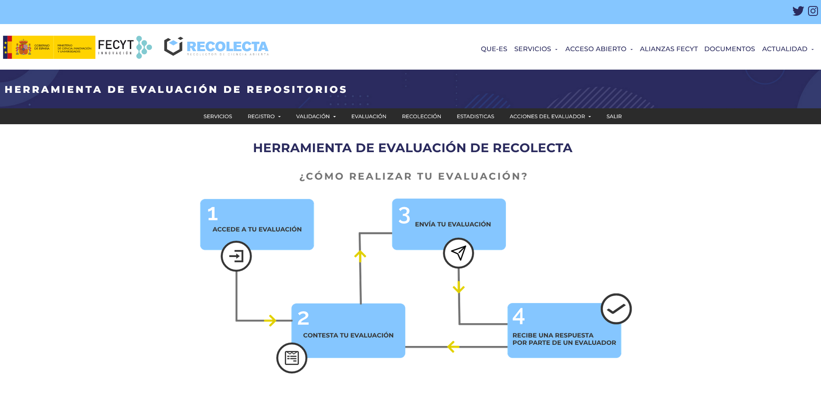
Acción 2: Evaluación de repositorios institucionales REBIUN

Slide 8
Acción 2: Evaluación de repositorios institucionales REBIUN
2024
Objetivo 1. Elaborar material informativo sobre los requisitos que deben cumplir los repositorios de datos para ser confiables
Colaboración Línea 1, Línea 2 y GTREP
Comienzo mayo 2024
Objetivo 3. Incorporación de miembros del GTREP de REBIUN como evaluadores durante el periodo en que FCEyT abra la convocatoria de evaluación.
Prueba piloto
Convocatoria de evaluación

Slide 9

¡Muchas gracias!
Evaluación de repositorios institucionales REBIUN
Grupo de Trabajo de Repositorios de Rebiun

